Slide 1
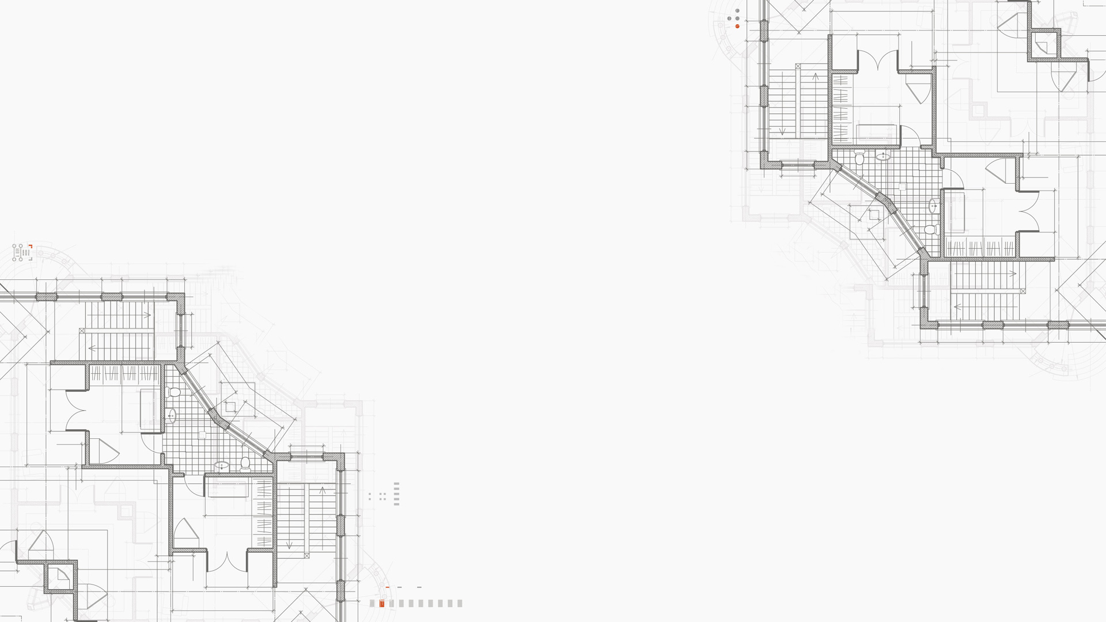
REPORT
WORK REPORT
总体设计报告
汇报人：侯兢喆 组员：阮星榜，韩晨烨，朱华宇
开始汇报

Slide 2
目录
1. 引言
2. 总体设计
WORK REPORT
WORK REPORT
BUSINESS REPORT
3. 接口设计
4. 运行设计
WORK REPORT
WORK REPORT
5. 数据结构设计
6. 系统出错处理
WORK REPORT
WORK REPORT
7. 团队总结
WORK REPORT

Slide 3
引言
BUSINESS REPORT
编写目的：
有助于确保项目的各个方面得到详细规划，并为项目的实施提供清晰的指导。为开发团队、管理层和其他相关方了解项目设计细节提供重要参考。
背景：
待开发软件系统为菜单推荐系统，本项目由侯兢喆提出开发，韩晨烨，阮星榜，朱化宇参与开发，其作为面向浙大城市学院的师生群体的外卖辅助软件。
定义：
Tag：用户可以为每篇文章、每张图片或每条信息添加一个或多个标签，从而根据这些标签把这些文章、图片或信息进行分类。
参考资料：
张海藩、牟永敏，《软件工程导论（第6版）》，清华大学出版社；
计算机软件产品开发文件编制指南GB 8567-88。

Slide 4
总体设计
BUSINESS REPORT
1. 需求规定
本系统输入商家菜品原材料，营养成分等信息，系统会记录每份菜品的特征并生成对象tag，同时会对每位用户的历史饮食做一个详细的记录和分析，通过用户的日常饮食为用户智能推荐适合的菜品，满足不同用户的需求。由于本系统每天都可以被使用，所以要严格注意系统的可靠性、安全性、具有定期备份数据功能，防止不可抗力的因素对系统的破坏。
2. 运行环境
运行该软件所需要的硬件设备，其中的新型设备及其专门功能，包括：
处理器型号及内存容量：
处理器为：高通骁龙™ 865 移动平台及以上
内存容量为：8GB / 12GB LPDDR4X 四通道大内存及以上
外存容量、联机或脱机、媒体及其存储格式，设备的型号及数量：
外存容量：128GB
软件环境：IOS12及以上，HarmonyOS 3及以上，Android13及以上

Slide 5
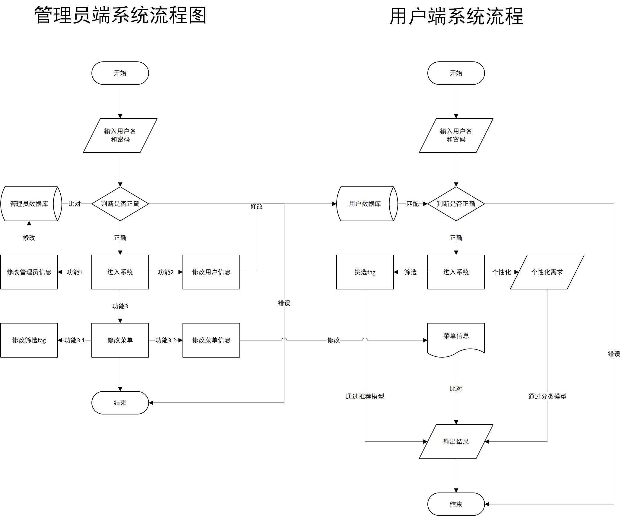
总体设计
BUSINESS REPORT
3. 基本设计概念和处理流程

Slide 6
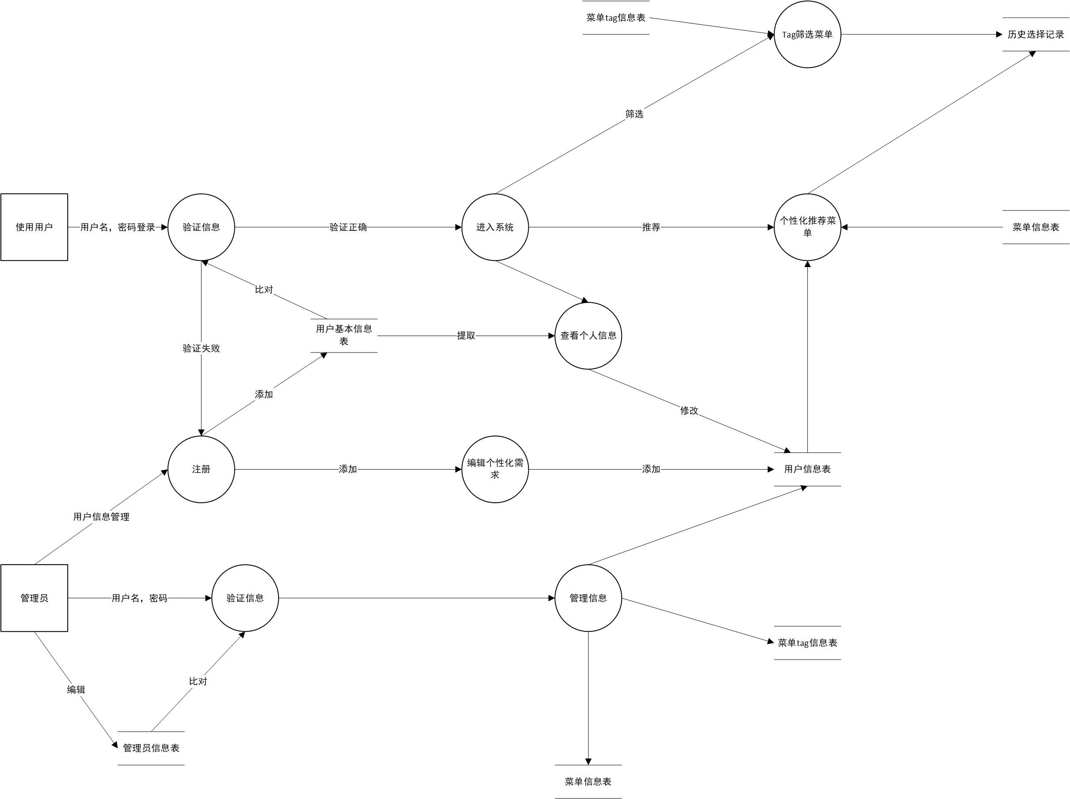
总体设计
BUSINESS REPORT
4. 结构

Slide 7
总体设计
BUSINESS REPORT
5. 功能需求与程序的关系
 | 管理用户信息（管理员） | 修改菜单信息（管理员） | 填写tag及喜好（用户） | 个性化推荐 （用户）
增加 | √ | √ | √
删除 | √ | √
修改 | √ | √
推荐 |  | √ |  | √
6. 人工处理过程
本软件系统需要在商家菜品数据录入阶段需要人工录入。
7. 尚未解决的问题
数据来源问题。

Slide 8

接口设计
BUSINESS REPORT
用户接口
外部接口
内部接口
BUSINESS REPORT
BUSINESS REPORT
BUSINESS REPORT
我们将向用户提供简单的筛选推荐命令，开放模型接口
标签系统与数据库mysql之间的接口，商家信息与美团等开放接口
内部拥有推荐系统与使用pytorch训练的模型之间的接口

Slide 9
运行设计
BUSINESS REPORT
运行模块组合
01
共分为三个模块，1.用户模块，存储注册用户的个人信息，如头像、账号密码收藏等。
2.推荐模块，为用户提供推荐菜品
3.标签模块，为菜品打上对应标签
登录时用到用户模块，首页推荐菜品用到推荐模块与标签模块，点进菜品查看详情与评价用到标签模块，个人信息及收藏用到用户模块与标签模块
运行控制
02
用户登录，输入账号密码即可登录，点击注册输入对应信息即可注册用户
首页推荐，加载时自动推荐，上拉可刷新
菜品详情，点击菜品可进入菜品详情页
收藏，点击菜品红心即可收藏
个人信息点击个人页即可看到
运行时间
03
登录占用约1s，包含数据库搜索判断等操作
首页推荐占用5s，包含算法进行即菜品数据等导出

Slide 10
数据结构设计
BUSINESS REPORT
1. 需求规定
本系统输入商家菜品原材料，营养成分等信息，系统会记录每份菜品的特征并生成对象tag，同时会对每位用户的历史饮食做一个详细的记录和分析，通过用户的日常饮食为用户智能推荐适合的菜品，满足不同用户的需求。由于本系统每天都可以被使用，所以要严格注意系统的可靠性、安全性、具有定期备份数据功能，防止不可抗力的因素对系统的破坏。
2. 运行环境
运行该软件所需要的硬件设备，其中的新型设备及其专门功能，包括：
处理器型号及内存容量：
处理器为：高通骁龙™ 865 移动平台及以上
内存容量为：8GB / 12GB LPDDR4X 四通道大内存及以上
外存容量、联机或脱机、媒体及其存储格式，设备的型号及数量：
外存容量：128GB
软件环境：IOS12及以上，HarmonyOS 3及以上，Android13及以上

Slide 11
数据结构设计
BUSINESS REPORT
1. 逻辑结构设计要点
User（用户/消费者）
字段名称 | 字段说明 | 数据类型及长度 | 是否为关键字 | 是否可以为空
UserID | 用户ID | Int | 是 | 否
UserName | 用户名称 | Char(20) | 否 | 否
UserPwd | 用户密码 | Char(50) | 否 | 否
UserSex | 用户性别 | Char(10) | 否 | 否
UserAge | 用户年龄 | Int | 否 | 是
UserAddress | 用户地址 | Char(100) | 否 | 是
Requirements | 个性化需求 | Char(100) | 否 | 是
Admin（管理员）
字段名称 | 字段说明 | 数据类型及长度 | 是否为关键字 | 是否可以为空
AdminID | 管理员ID | Int | 是 | 否
AdminName | 管理员名称 | Char(20) | 否 | 否
AdminPwd | 管理员密码 | Char(50) | 否 | 否
AdminSex | 管理员性别 | Char(10) | 否 | 否
AdminAge | 管理员年龄 | Int | 否 | 否

Slide 12
数据结构设计
1. 逻辑结构设计要点
BUSINESS REPORT
Store（商家）
字段名称 | 字段说明 | 数据类型及长度 | 是否为关键字 | 是否可以为空
StoreID | 商家ID | Int | 是 | 否
StoreName | 商家名称 | Char(20) | 否 | 否
Store Address | 商家地址 | Char(100) | 否 | 否
Tag（标签）
字段名称 | 字段说明 | 数据类型及长度 | 是否为关键字 | 是否可以为空
TagID | 标签ID | Int | 是 | 否
TagName | 标签名称 | Char(20) | 否 | 否
Dishes（菜品）
字段名称 | 字段说明 | 数据类型及长度 | 是否为关键字 | 是否可以为空
DishesID | 菜品ID | Int | 是 | 否
DishesName | 菜品名称 | Char(20) | 否 | 否
DishesIngredients | 菜品配料 | Char(100) | 否 | 否
DishesScore | 菜品评分 | Double | 否 | 否
DishesTag | 菜品Tag | Char(255) | 否 | 否
DishesIntro | 菜品介绍 | Char(1023) | 否 | 否

Slide 13
数据结构设计
BUSINESS REPORT
1. 逻辑结构设计要点
User（用户/消费者）
字段名称 | 字段说明 | 数据类型及长度 | 是否为关键字 | 是否可以为空
UserID | 用户ID | Int | 是 | 否
UserName | 用户名称 | Char(20) | 否 | 否
UserPwd | 用户密码 | Char(50) | 否 | 否
UserSex | 用户性别 | Char(10) | 否 | 否
UserAge | 用户年龄 | Int | 否 | 是
UserAddress | 用户地址 | Char(100) | 否 | 是
Requirements | 个性化需求 | Char(100) | 否 | 是

Slide 14
总体设计
BUSINESS REPORT
1. 逻辑结构设计要点
HistoryRecord（历史菜品选择记录）
字段名称 | 字段说明 | 数据类型及长度 | 是否为关键字 | 是否可以为空
RecordID | 历史记录ID | Int | 是 | 否
DishesName | 菜品名称 | Char(20) | 否 | 否
RecordDate | 记录时间 | Date | 否 | 否
UserID | 用户ID | Int | 否 | 否
2. 物理结构设计要点
本系统内所使用的每个数据结构中的每个数据项都储存在SQL数据库中

Slide 15
总体设计
BUSINESS REPORT
3.数据结构与程序的关系

Slide 16
系统出错处理
BUSINESS REPORT
1. 出错信息
出错类型 | 提示信息 | 处理方法
输入信息，或无法满足要求时产生的错误 | 提示相关信息输入错误 | 须在操作成功判断及输入数据验证模块由数据进行数据分析，判断错误类型，再生成相应的错误提示语句，送到输出模块中
如网络传输超时等，产生的问题 | 提示网络错误 | 可在出错的相应模块中输出简单的出错语句，并将程序重置；返回输入阶段。
服务器安装不间断电源以防止停电或电压不稳造成的数据丢失的损失 | 提示服务器错误 | 数据库定时、及时备份
2. 补救措施
故障 | 故障原因（软件/硬件故障） | 处理方式
数据库数据丢失 | 软件故障 | 核对历史记录，查找丢失数据并补充
显示器损坏 | 硬件故障 | 维修或更换
3. 系统维护设计
由于系统较小，没有外加维护模块，所以维护工作比较简单，进对数据库做一些基本维护即可。

Slide 17

团队总结
BUSINESS REPORT
会议纪要

Slide 18




团队总结
BUSINESS REPORT
侯兢喆
阮星榜
韩晨烨
朱华宇
工作内容：
评分：
工作内容：
评分：
工作内容：
评分：
工作内容：
评分：

Slide 19
Thanks
汇报人：侯兢喆
组员：阮星榜，韩晨烨，朱华宇

Slide 20
引言
BUSINESS REPORT
REPORT
UI/UX
REPORT
UI/UX
BUSINESS REPORT
BUSINESS REPORT
BUSINESS REPORT
BUSINESS REPORT
REPORTUi设计支持不同终端用户快捷上网，建筑项目自
REPORTUi设计支持不同终端用户快捷上网，建筑项目自
REPORTUi设计支持不同终端用户快捷上网，建筑项目自
REPORTUi设计支持不同终端用户快捷上网，建筑项目自

Slide 21

项目展示
BUSINESS REPORT
01
03
建筑项目
建筑项目
开展在线课程，收取建筑项目。以一对一外教课为主，目前正在小规模测试小班课的模式，已组织了10批学生进行
开展在线课程，收取建筑项目。以一对一外教课为主，目前正在小规模测试小班课的模式，已组织了10批
建筑项目
建筑项目
建筑项目
建筑项目
02
04
建筑项目
会员3节线上体验课免费以及线下建筑训练营的优先参加资格。建筑项目58元/位。
会员3节线上体验课免费以及线下建筑训练营的优先参加资格。建筑项目58元/位。

Slide 22
阶段计划
BUSINESS REPORT
01
工作KID
纯正建筑课堂
01
越努力越幸运支持不同终端用户快捷上网，建筑项目自主研发的X5内核在速度
越努力越幸运支持不同终端用户快捷上网，建筑项目自主研发的X5内核在速度
+
02
工作TALK
智能化平台
02
越努力越幸运支持不同终端用户快捷上网，建筑项目自主研发的X5内核在速度
越努力越幸运支持不同终端用户快捷上网，建筑项目自主研发的X5内核在速度
03
工作建筑
个性化教学
03
越努力越幸运支持不同终端用户快捷上网，建筑项目自主研发的X5内核在速度
越努力越幸运支持不同终端用户快捷上网，建筑项目自主研发的X5内核在速度

Slide 23
20XX年
5月
在七十多年的风雨历程中，REPORT顺应时代潮流和历史趋势，上下求索、积极求变，抓住机遇、不断转型，企业始终保持勃勃生机，建立了良好口碑和卓越商誉。
20XX年
6月
在七十多年的风雨历程中，REPORT顺应时代潮流和历史趋势，上下求索、积极求变，抓住机遇、不断转型，企业始终保持勃勃生机，建立了良好口碑和卓越商誉。
20XX年
7月
在七十多年的风雨历程中，REPORT顺应时代潮流和历史趋势，上下求索、积极求变，抓住机遇、不断转型，企业始终保持勃勃生机，建立了良好口碑和卓越商誉。

Slide 24
20XX年
在七十多年的风雨历程中，REPORT顺应时代潮流和历史趋势，上下求索、积极求变，抓住机遇、不断转型，企业始终保持勃勃生机，建立了良好口碑和卓越商誉。
8月
20XX年
9月
在七十多年的风雨历程中，REPORT顺应时代潮流和历史趋势，上下求索、积极求变，抓住机遇、不断转型，企业始终保持勃勃生机，建立了良好口碑和卓越商誉。
20XX年
在七十多年的风雨历程中，REPORT顺应时代潮流和历史趋势，上下求索、积极求变，抓住机遇、不断转型，企业始终保持勃勃生机，建立了良好口碑和卓越商誉。
10月

Slide 25
工作不足之处
BUSINESS REPORT
携手共创·美好未来
01
不足之处
Business Plan
ANALYSIS
开展在线课程，收取课时费。以一对一外教课为主，目前正在小规模测试小班课的模式，已组织了10批学生进行试验，
公司已制定了完善的规程及考勤制度，组织召开了年度工作安排布置会议，年底实行工作目标完成情况考评，将考评结果列入各部门管理人员的年终绩效。在工作目标落实过程中宿舍管理完善…
DESIGN
02
不足之处
会员3节线上体验课免费以及线下建筑训练营的优先参加资格。会员费58元/位。

Slide 26
改善措施
BUSINESS REPORT
改善措施
改善措施
改善措施
我想我应该一个成为一个实干家，不需要那些美丽的辞藻来修饰。
我想我应该一个成为一个实干家，不需要那些美丽的辞藻来修饰。
我想我应该一个成为一个实干家，不需要那些美丽的辞藻来修饰。
改善措施
改善措施
改善措施
我想我应该一个成为一个实干家，不需要那些美丽的辞藻来修饰。
我想我应该一个成为一个实干家，不需要那些美丽的辞藻来修饰。
我想我应该一个成为一个实干家，不需要那些美丽的辞藻来修饰。

Slide 27
工作总结
BUSINESS REPORT
工作总结
工作总结
我想我应该一个成为一个实干家，不需要那些美丽的辞藻来修饰。工作锻炼了我
我想我应该一个成为一个实干家，不需要那些美丽的辞藻来修饰。工作锻炼了我
工作总结
工作总结
我想我应该一个成为一个实干家，不需要那些美丽的辞藻来修饰。工作锻炼了我
我想我应该一个成为一个实干家，不需要那些美丽的辞藻来修饰。工作锻炼了我

Slide 28





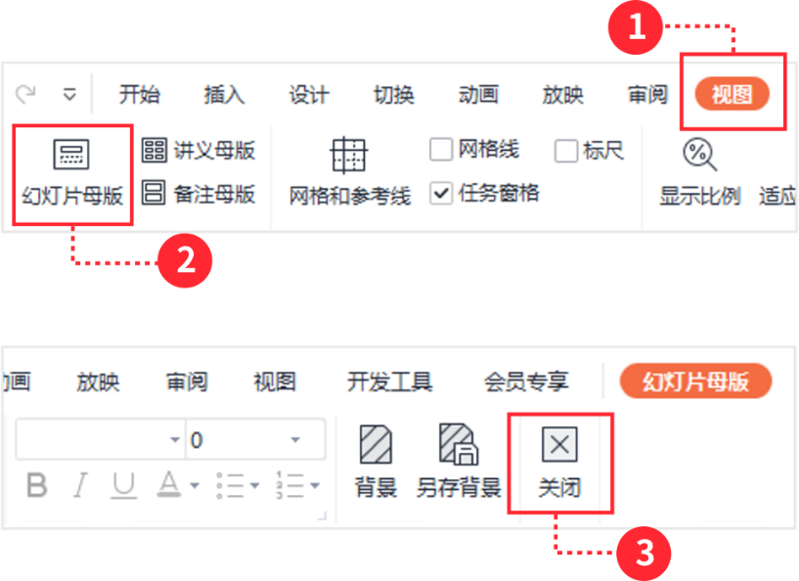
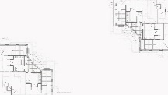
稻壳儿PPT模板使用说明
(本页为说明页，用户使用模板时可删除本页内容)
01
字体说明
02
素材说明
03
母版说明
图片
使用本套PPT模板时，若在操作界面鼠标不可选取的内容，可以在幻灯片母版中进行查看和编辑，具体操作如下
中文│字体名称
模板中使用的素材来源于【 pexels】，该网站素材具有CC0共享协议，您可在遵循CC0共享协议的情况下使用。
汉仪润圆-65简
1、点击【视图】
2、选择【幻灯片母版】，即可查看/编辑母版内容
3、查看/编辑完成后，点击【关闭】即可
【说明】
模板中使用的字体为【汉仪润圆-65简】，仅限于个人学习，研究或欣赏目的使用，如需商用请您自行向版权方购买，获取商用版权。
素材
模板中使用的素材来源于【 pixabay】，该网站素材具有CC0共享协议，您可在遵循CC0共享协议的情况下使用。

